Slide 1

一、不可约多项式
二、因式分解及唯一性定理
第一章 多项式 §5 因式分解定理

Slide 2
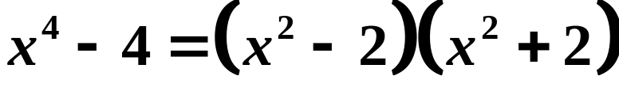
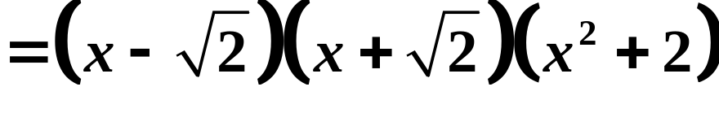
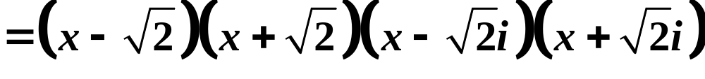
问题的引入
因式分解与多项式系数所在数域有关
如：
（在有理数域上）
（在实数域上）
（在复数域上）
第一章 多项式 §5 因式分解定理

Slide 3

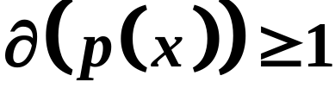


一、不可约多项式
定义：
设 ，且 ，若
不能表示成数域 P上两个次数比 低的多项式的
乘积，则称 为数域P上的不可约多项式.
说明：
① 一个多项式是否不可约依赖于系数域.
② 一次多项式总是不可约多项式.
第一章 多项式 §5 因式分解定理

Slide 4
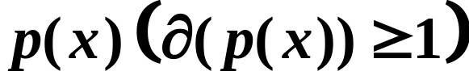



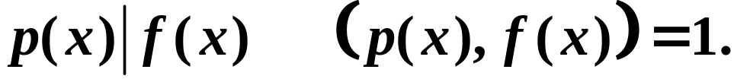

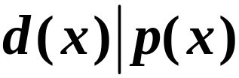






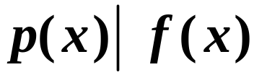
③ 多项式 不可约
的因式只有非零常数及其自身的非零常数倍.
④ 若多项式 不可约，则 有
或
证：设 则
或
即 或
第一章 多项式 §5 因式分解定理

Slide 5
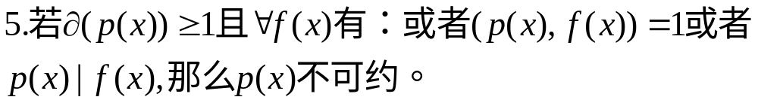
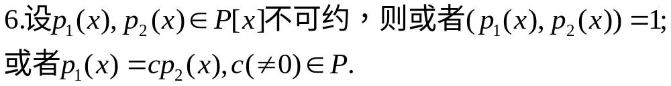
第一章 多项式 §5 因式分解定理

Slide 6

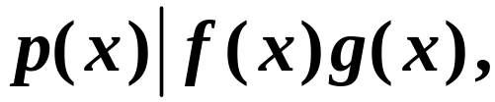
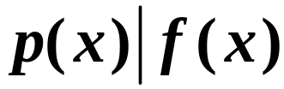
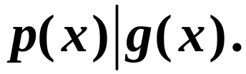
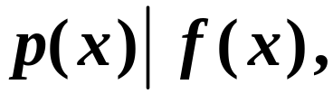



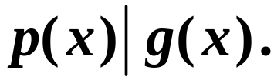

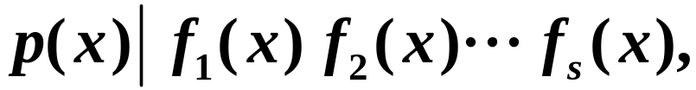

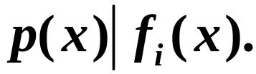
定理5：设
不可约. ，若
则 或
证：若 结论成立 .
若 不整除 ，则
推论：
不可约，
则必有某个 使得
第一章 多项式 §5 因式分解定理

Slide 7






二、因式分解及唯一性定理
1. 定理：
若 ，则 可
唯一地分解成数域 P上一些不可约多项式的乘积.
所谓唯一性是说，若有两个分解式
则 ，且适当排列因式的次序后，有
其中 是一些非零常数．
第一章 多项式 §5 因式分解定理

Slide 8


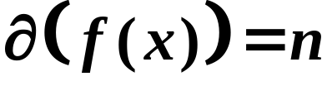




证：对 的次数作数学归纳.
时，结论成立．
（一次多项式都不可约）
设对次数低于n的多项式结论成立．
下证 的情形.
若 是不可约多项式.
结论显然成立．
若 不是不可约多项式，则存在
且 使
由归纳假设 皆可分解成不可约多项式的积.
第一章 多项式 §5 因式分解定理

Slide 9







可分解为一些不可约多项式的积.
再证唯一性 .
设 有两个分解式
⑴
都是不可约
多项式.
对 作归纳法．
若 则必有
第一章 多项式 §5 因式分解定理

Slide 10

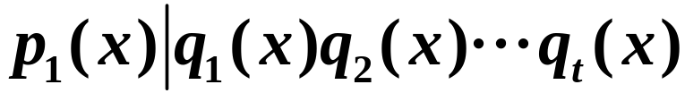
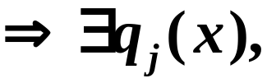
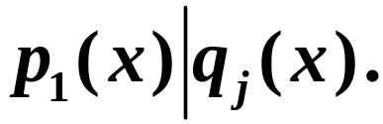
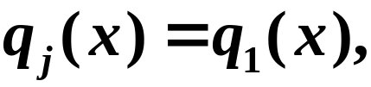
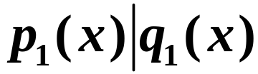




假设不可约多项式个数为 时唯一性已证.
由(１)
使得
不妨设 则
(1)两边消去
即得
由归纳假设有
第一章 多项式 §5 因式分解定理

Slide 11
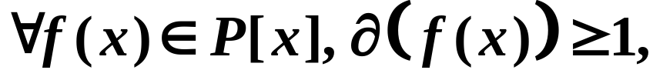
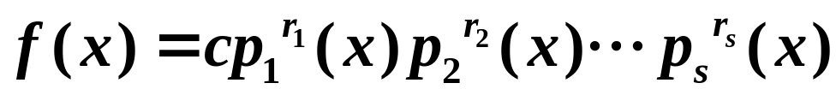


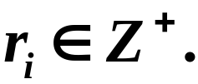
对
2. 标准分解式：
总可表成
其中 为 的首项系数， 为互不相同的，
首项系数为1的不可约多项式，
称之为
的标准分解式.
第一章 多项式 §5 因式分解定理

Slide 12

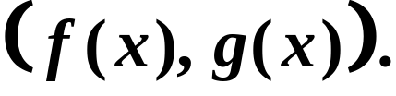
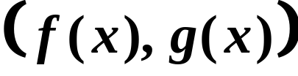
说明
① 若已知两个多项式 的标准分解式,
则可直接写出
就是那些同时在 的标准
分解式中出现的不可约多项式方幂的乘积，所带
方幂指数等于它在 中所带的方幂指数
中较小的一个．
第一章 多项式 §5 因式分解定理

Slide 13
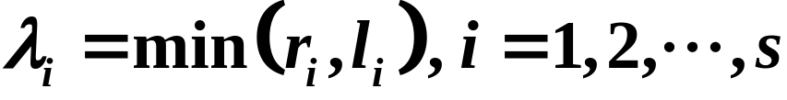
例如，若 的标准分解式分别为
则有
第一章 多项式 §5 因式分解定理

Slide 14
② 虽然因式分解定理在理论有其基本重要性，
但并未给出一个具体的分解多项式的方法．
实际上，对于一般的情形普通可行的分解多项
式的方法是不存在的．而且在有理数域上，多项
式的可约性的判定都是非常复杂的．
第一章 多项式 §5 因式分解定理

Slide 15
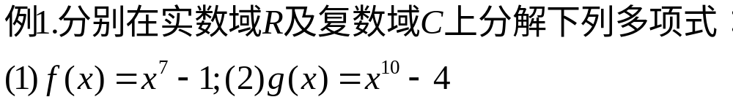
第一章 多项式 §5 因式分解定理

